Slide 2

Interdépendance des systèmes essentiels : comment en tenir compte pour améliorer la résilience des établissements ?
Benoît ROBERT, ing. Ph.D.
Professeur
Directeur du Centre risque et performance
École Polytechnique de Montréal
http://www.polymtl.ca/crp
benoit.robert@polymtl.ca

Slide 3

Interdépendance des systèmes essentiels : comment en tenir compte pour améliorer la résilience des établissements ?
Survol du contexte de recherche
Qu’est-ce que les systèmes essentiels ?
La protection des systèmes essentiels interdépendants
La résilience : Concepts et application
Application et adaptation aux systèmes « Santé »

Slide 4


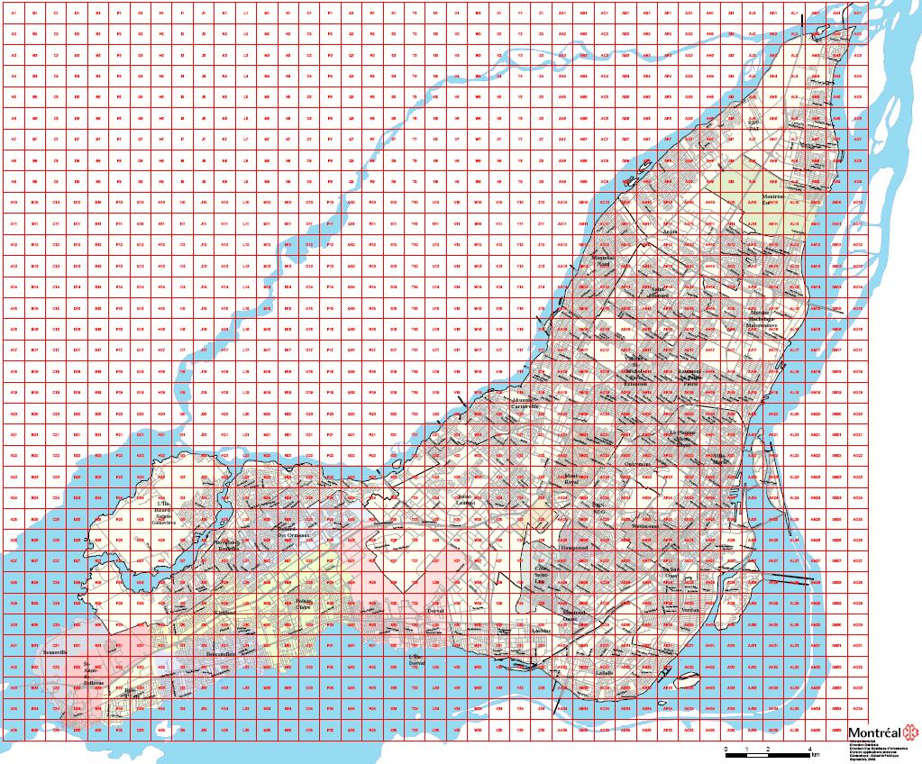





Les interdépendances entre les systèmes essentiels
Une recherche réalisée à Montréal et à Québec
Zone géographique stratégique

Slide 5


Démarche gouvernementale de résilience des systèmes essentiels au Québec
Présentation du projet à l’OSCQ - Septembre 2007.
Préparation d’un projet de Cadre de référence pour la démarche :
  Identification des M/O partenaires (près de 15);
  Consultations.
Adoption du cadre de référence par l’OSCQ :
  Février 2009.
Remise du rapport de la 1ère analyse de résilience :
  2012.

Slide 6
Démarche gouvernementale de résilience des systèmes essentiels au Québec
SECTEURS (10) / TABLES SECTORIELLES | M/O Québec RESPONSABLES
Activités économiques | MFEQ (observateur)
Activités gouvernementales | MCE_SCT
Alimentation | MAPAQ
Bâtiment | SIQ
Eau et matières résiduelles | MFEQ
Énergie | MRNQ
Finances | MFEQ
Santé | MSSS
Sécurité | MSP
Télécommunications et technologies de l’information | CSPQ
Transport | MTQ

Slide 7
Démarche gouvernementale de résilience des systèmes essentiels au Québec
OBJECTIFS :
Identifier et caractériser les systèmes essentiels des intervenants et les conséquences de leurs perturbations ou de leurs défaillances sur la fourniture de leurs biens et services essentiels (interdépendances et effets dominos), sur la santé, la sécurité et le bien-être de la population, sur les activités économiques, de même que sur la confiance des citoyens envers leurs institutions.
Identifier, proposer et prendre les mesures appropriées pour accroître la résilience de ces systèmes afin de pouvoir maintenir, en tout temps, une offre acceptable de ressources essentielles aux autres systèmes essentiels et à la population.
Assurer la cohérence et la compatibilité des mesures retenues afin de s’assurer qu’elles ne créent pas plus de problèmes qu’elles en résolvent.

Slide 8
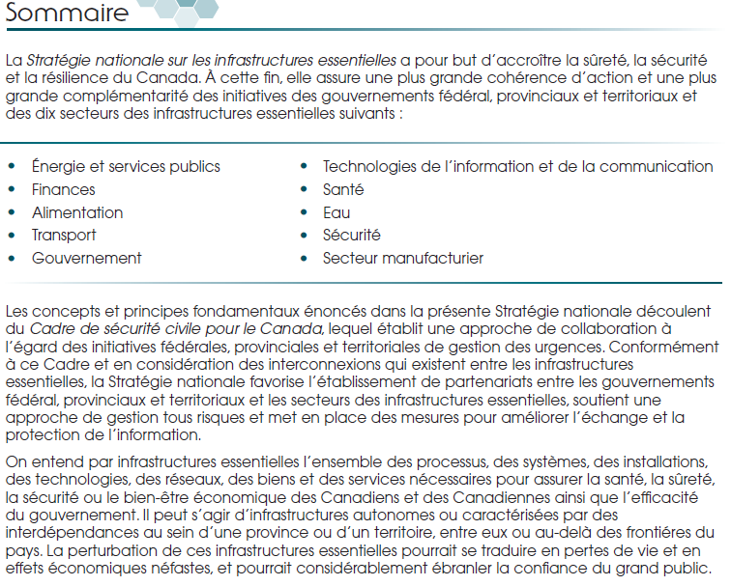
Les Systèmes essentiels ?
2009

Slide 9
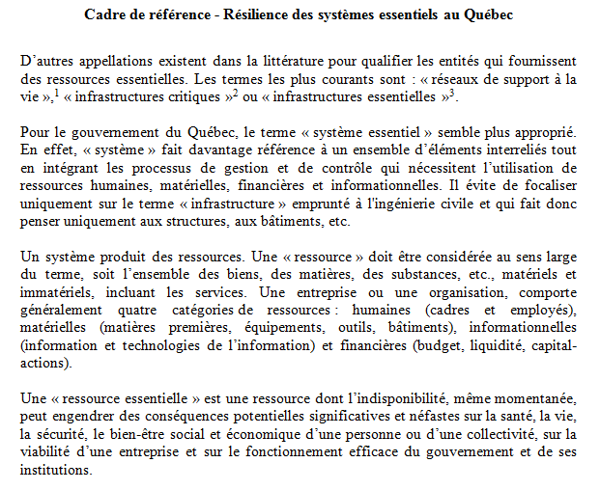
Les Systèmes essentiels ?

Slide 10
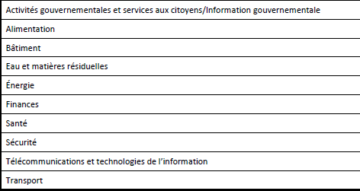
Les Systèmes essentiels ?

Slide 11
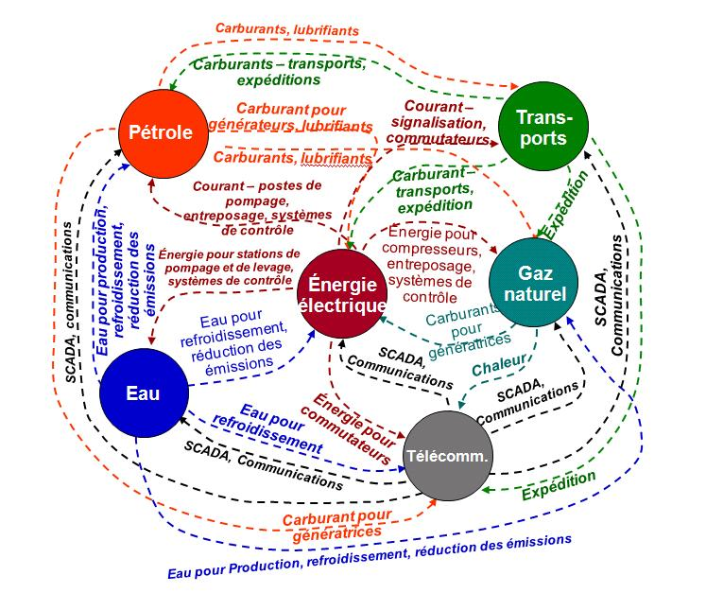
Mais… les systèmes essentiels sont interdépendants
Réseaux interdépendants
Fuels, Lubricants
Réseaux dépendants
Réseaux dépendants
Agriculture
Services
d’urgence
Alimentation
Banques et finances
Industries stratégiques
Industrie chimique
Santé
Actifs clés
Postes
Gouvernement
RINALDI, Steven M., PEERENBOOM, James P. and KELLY, Terrence K., (2001), “Identifying, Understanding, and Analyzing Critical Infrastructures Interdependencies”, IEEE Control Systems Magazine, Vol. 21, No. 6, pp. 11–25p.

Slide 12
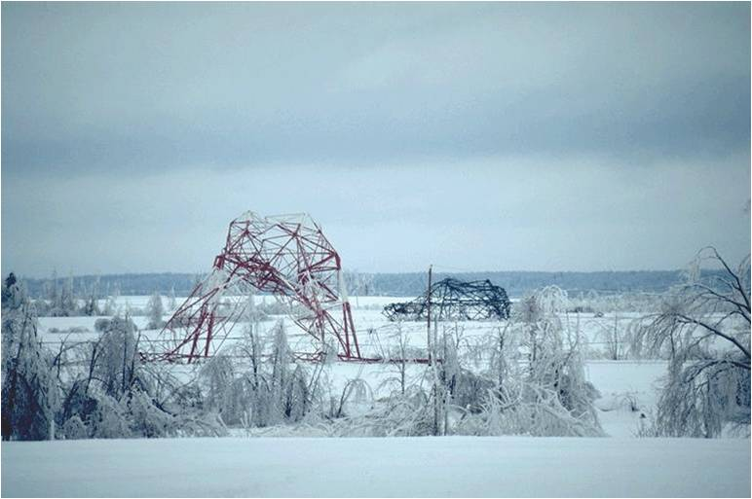
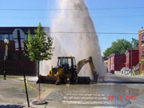
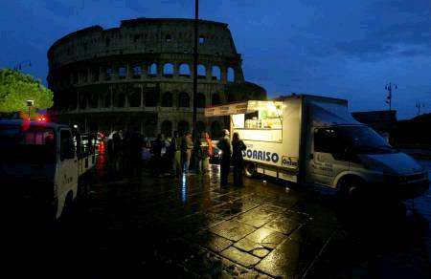
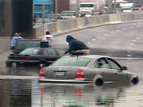
Mais… Comment les protéger ?
Accepter
Une certaine défaillance
Planifier
Mesures d’atténuation
Mesures de protection
Connaître et accepter
ses vulnérabilités
Anticiper
Les défaillances potentielles

Slide 13
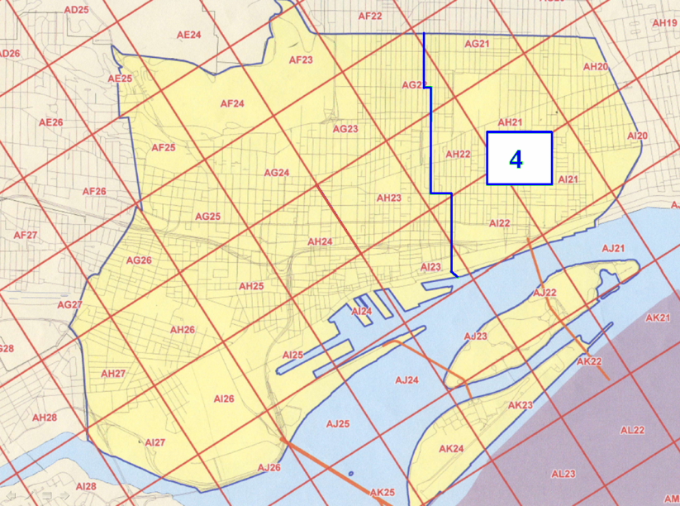
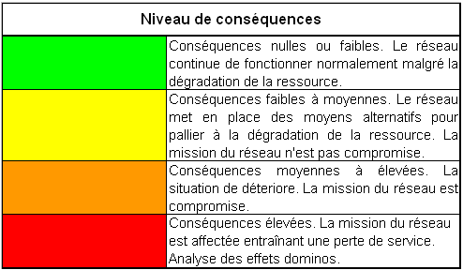
Évaluation des interdépendances
Accepter des défaillances
Conséquences
face à la défaillance d’une ressource

Slide 14
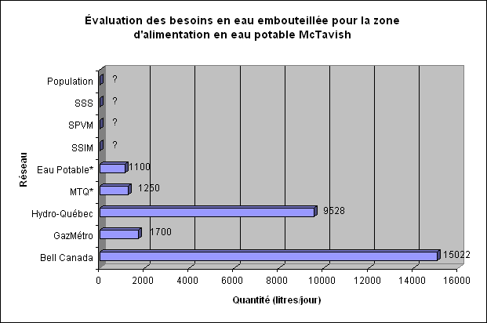
Évaluation des interdépendances
Planifier des mesures de protection
Ces mesures sont-elles cohérentes sur un territoire ?
Intégration des ressources alternatives

Slide 15
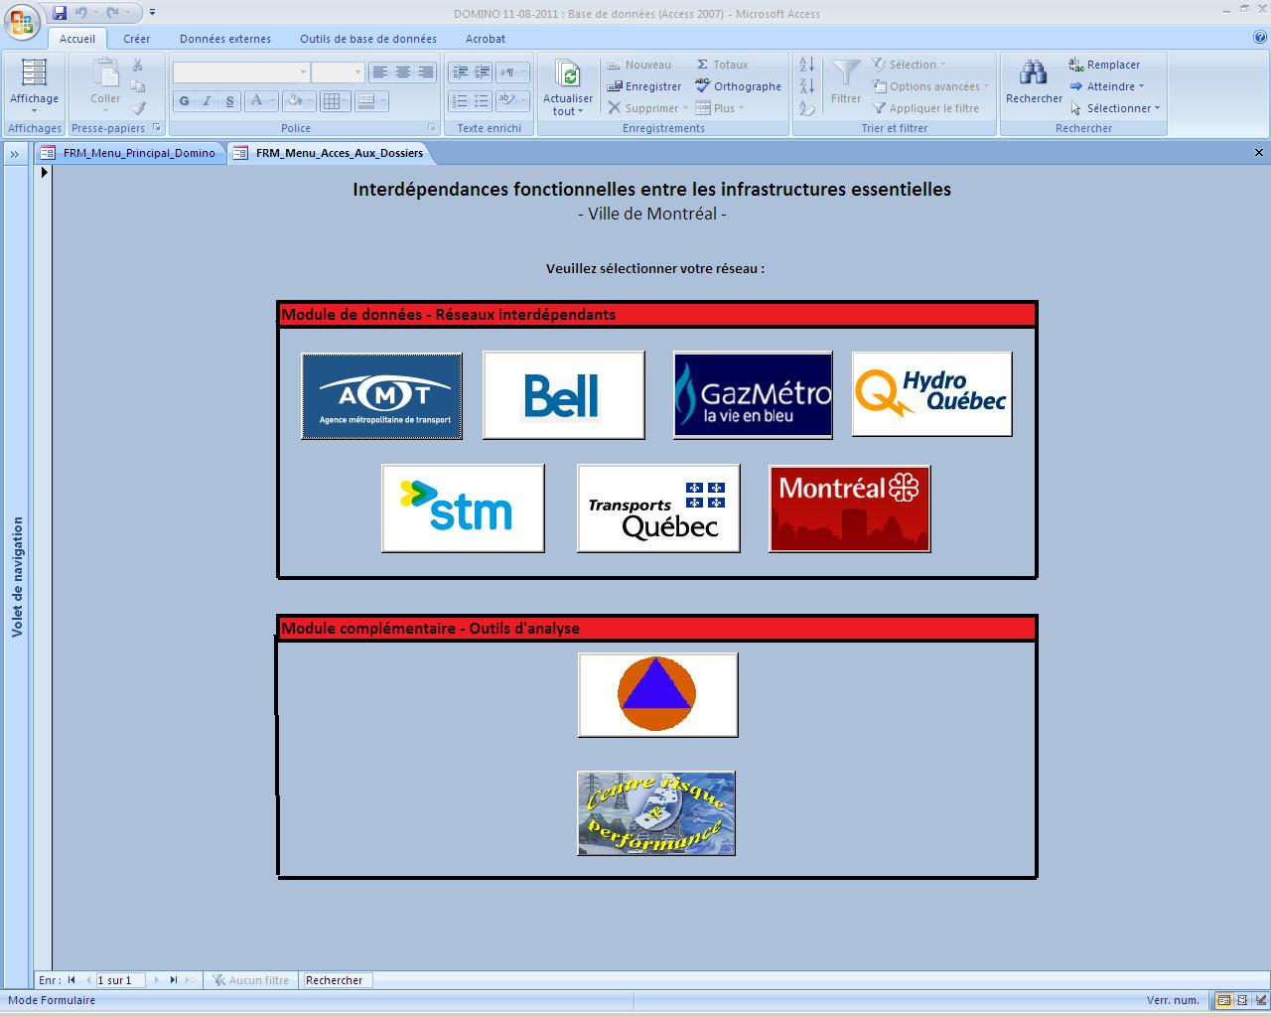
Domino…
Un système expert dédié à l’anticipation des effets dominos

Slide 16
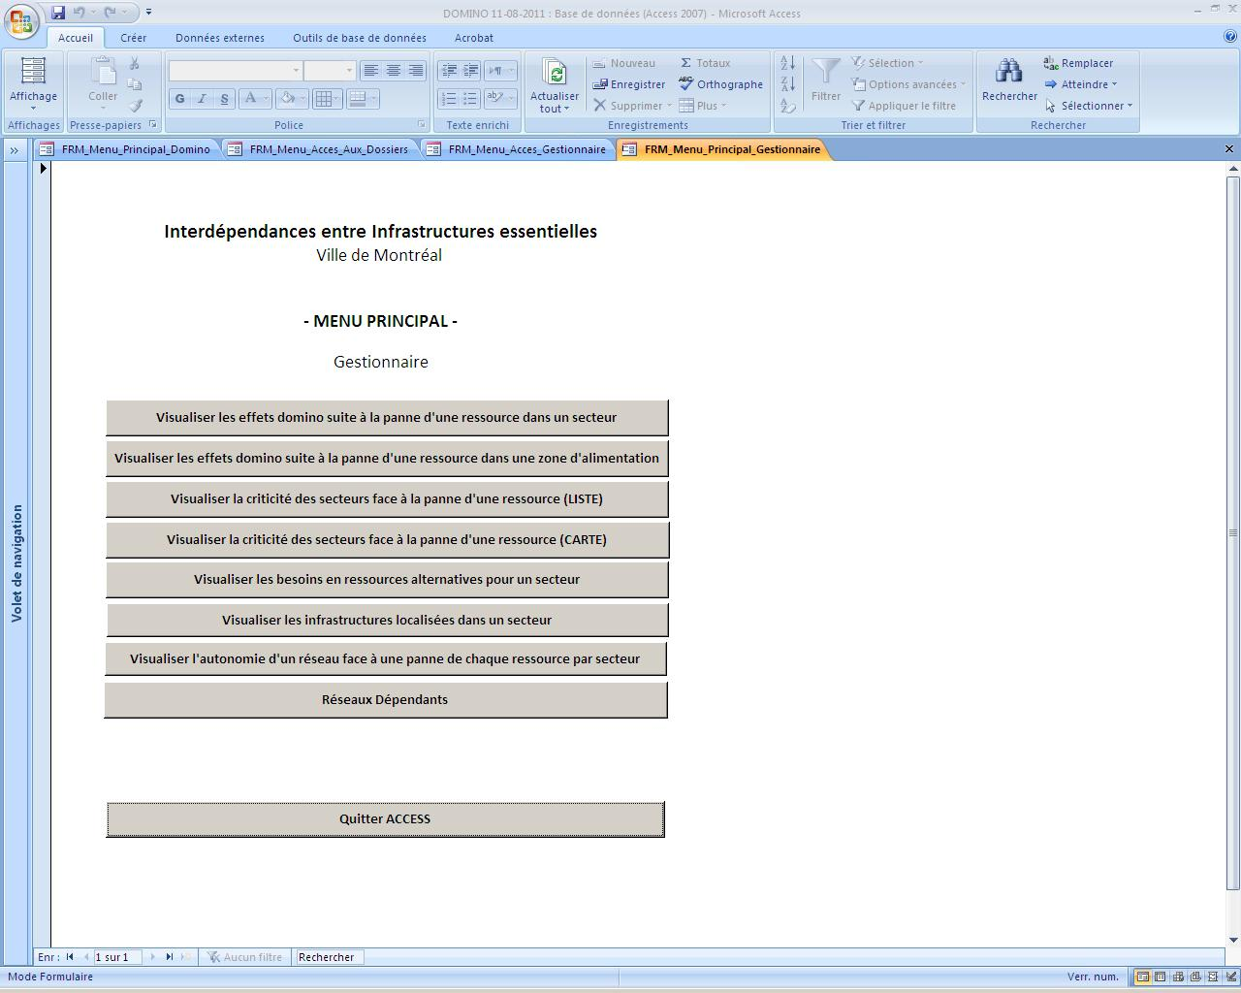
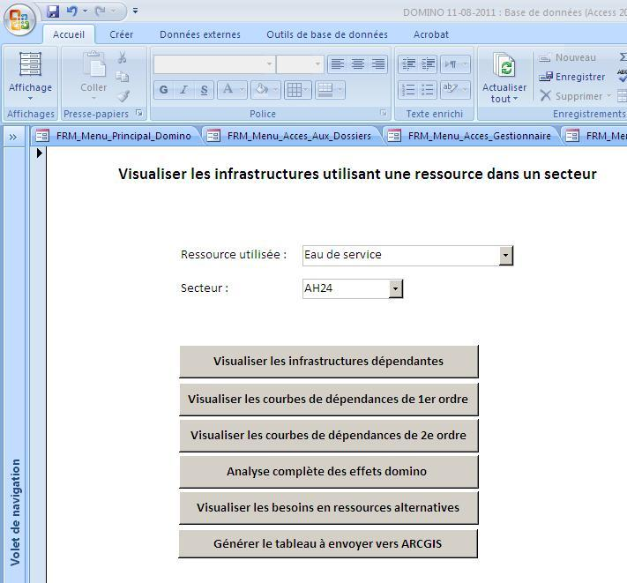

Slide 17
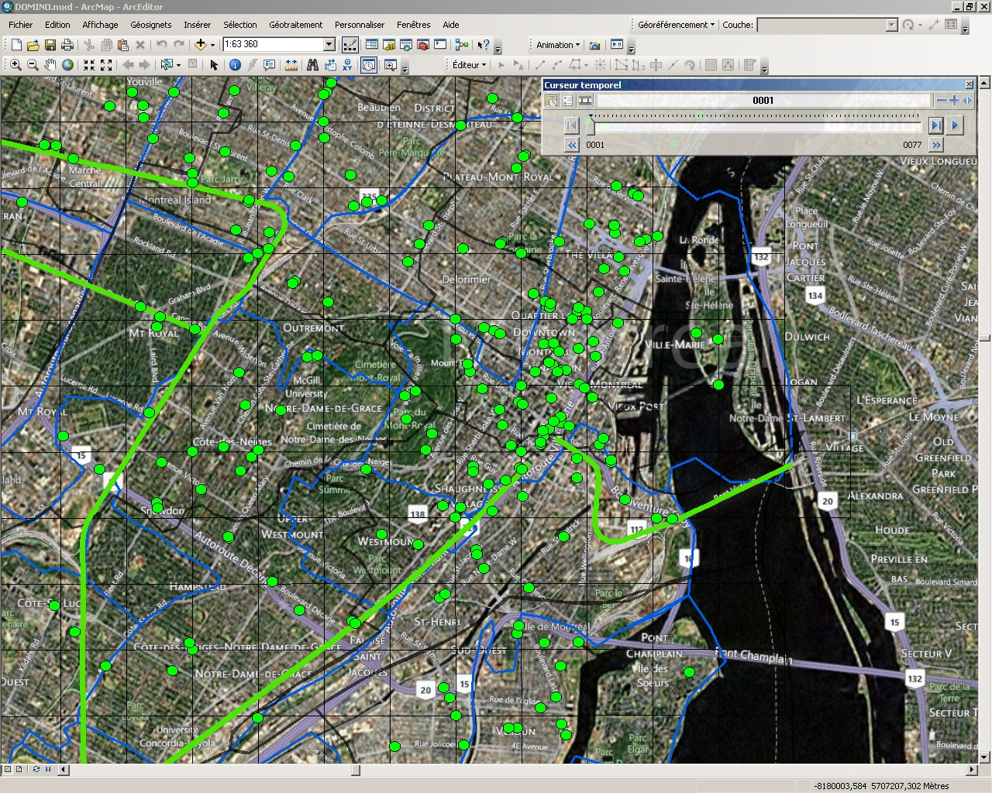
Fonctionnement Normal
Fonctionnement dégradé non-critique
Fonctionnement dégradé critique
Hors-service
Panne d’eau
Panne de télécoms
Panne d’électricité
Panne de gaz naturel

Slide 18
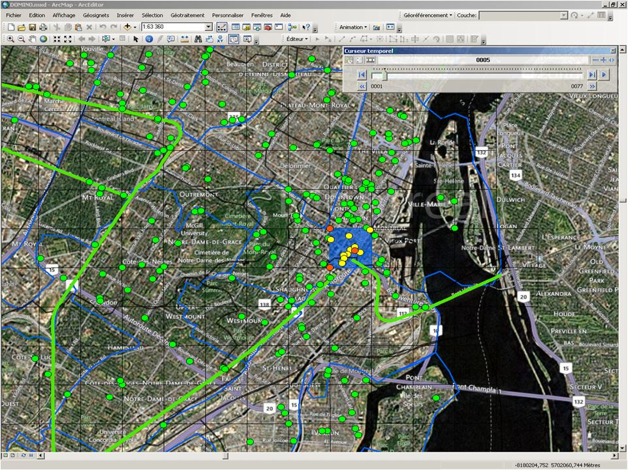
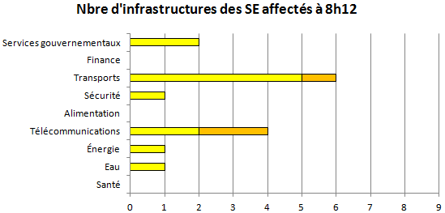
Centraux téléphoniques
Tunnel
Fonctionnement Normal
Fonctionnement dégradé non-critique
Fonctionnement dégradé critique
Hors-service
Panne d’eau
Panne de télécoms
Panne d’électricité
Panne de gaz naturel

Slide 19
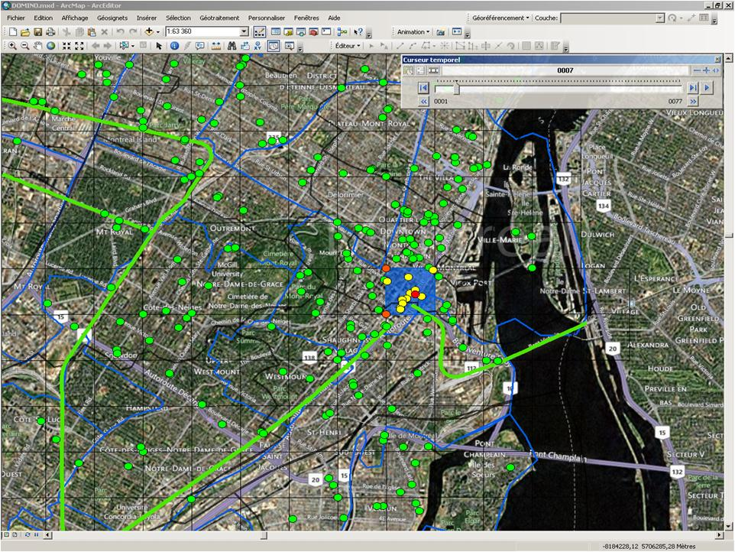
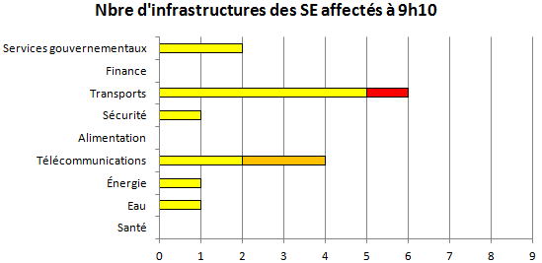
Centraux téléphoniques
Tunnel
Fonctionnement Normal
Fonctionnement dégradé non-critique
Fonctionnement dégradé critique
Hors-service
Panne d’eau
Panne de télécoms
Panne d’électricité
Panne de gaz naturel

Slide 20
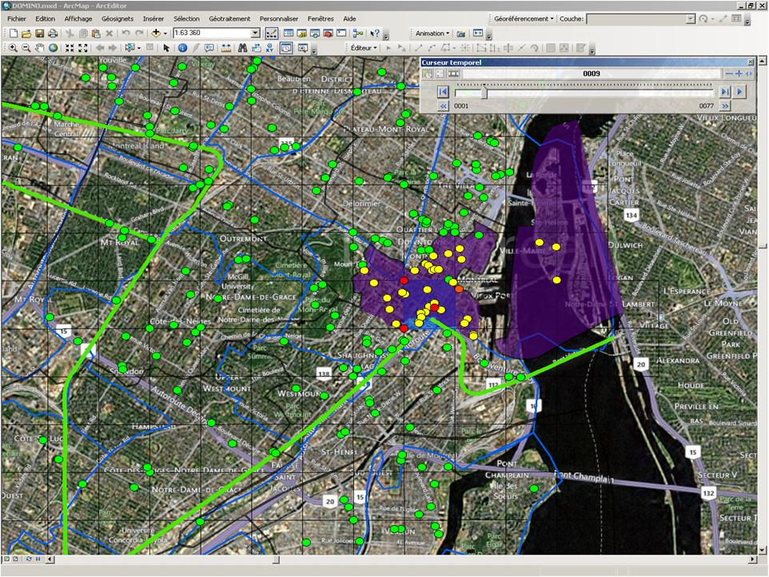
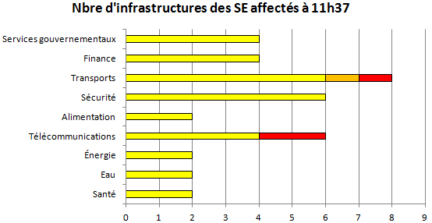
Centraux téléphoniques
Tunnel
Fonctionnement Normal
Fonctionnement dégradé non-critique
Fonctionnement dégradé critique
Hors-service
Panne d’eau
Centre de contrôle trains de banlieue
Panne de télécoms
Panne d’électricité
Panne de gaz naturel

Slide 21
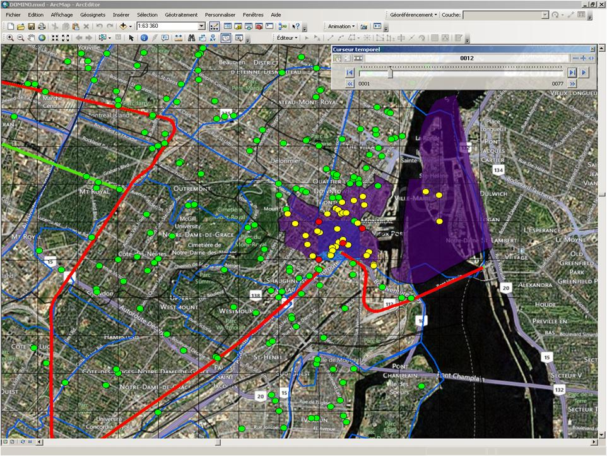
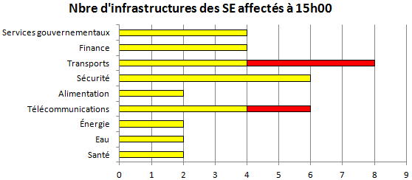
Centraux téléphoniques
Tunnel
Fonctionnement Normal
Fonctionnement dégradé non-critique
Fonctionnement dégradé critique
Hors-service
Panne d’eau
Centre de contrôle trains de banlieue
Panne de télécoms
Trains de banlieue
Panne d’électricité
Panne de gaz naturel

Slide 22
Avantages de l’outil DOMINO…
Centraux téléphoniques
Tunnel
Permet l’anticipation et la visualisation des perturbations sur les IE et des effets sur la population;
Crée une réelle collaboration avec les IE dans la prévention et la gestion de crises;
Offre un outil de planification (exercices) et de prévention (actions de protection) aux gestionnaires des mesures d’urgence.
Fonctionnement Normal
Fonctionnement dégradé non-critique
Fonctionnement dégradé critique
Hors-sevice
Panne d’eau
Centre de contrôle Trains de banlieue
Panne de télécoms
Panne d’électricité
Panne de gaz naturel

Slide 23
Une utilisation concrète de domino…
Participation du CSC à l’exercice du port de Montréal

Slide 25
Rayon d’impacts : 1 km
Rayon de perturbation : 1,5 km

Slide 26
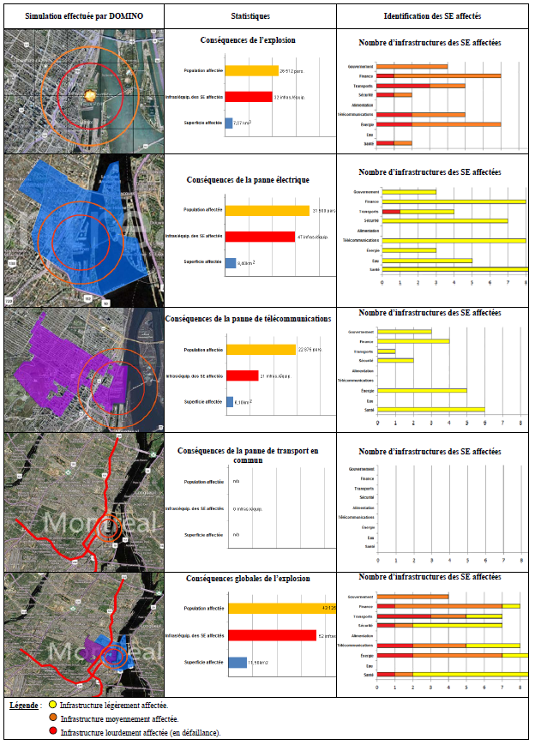
Gestion des mesures d’urgence …
Plus complexe
Impacts sur la population très variés
IMPORTANCE DE LA COORDINATION ET DE LA PLANIFICATION

Slide 27
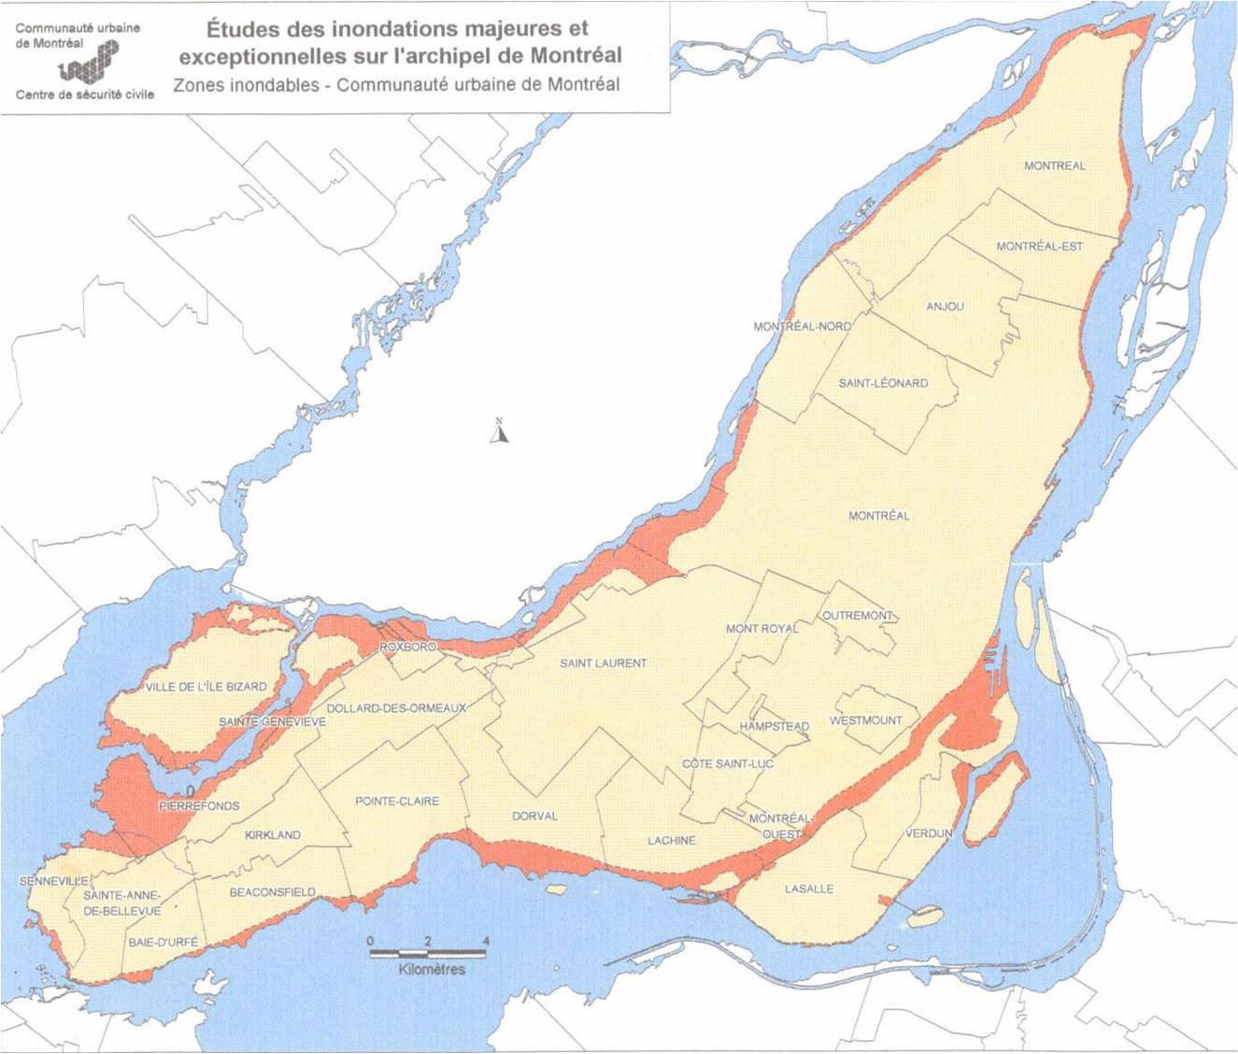
Considération des aléas naturels
Une utilisation possible de domino…
Connaissance des conséquences face à des aléas naturels

Slide 28
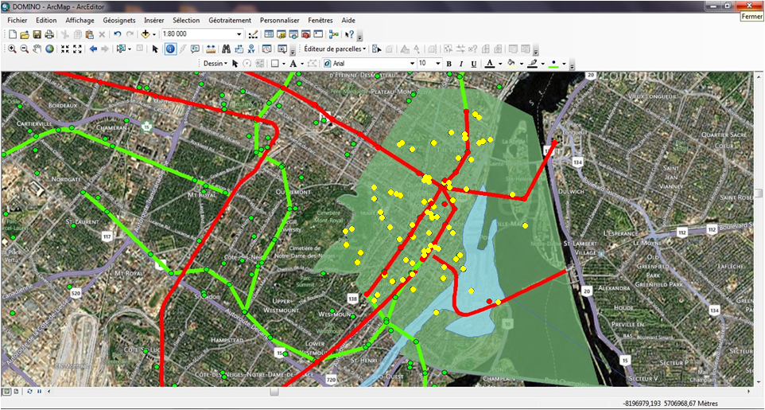
Près de 60 infrastructures critiques affectées par la panne électrique
Considération des aléas naturels
Zone de la
panne électrique
Métro (Poste électrique)
Augmentation de la zone d’impact
Multiplication des perturbations sur la population et les activités socioéconomiques
Développement de problématiques de sécurité civile accrues
Panne de trains de banlieue
Centre de contrôle des trains de banlieue
Poste électrique
IMPORTANCE DE LA COORDINATION ET DE LA PLANIFICATION
5 infrastructures critiques potentiellement affectées par l’inondation
Panne de métro
Zone inondable

Slide 29
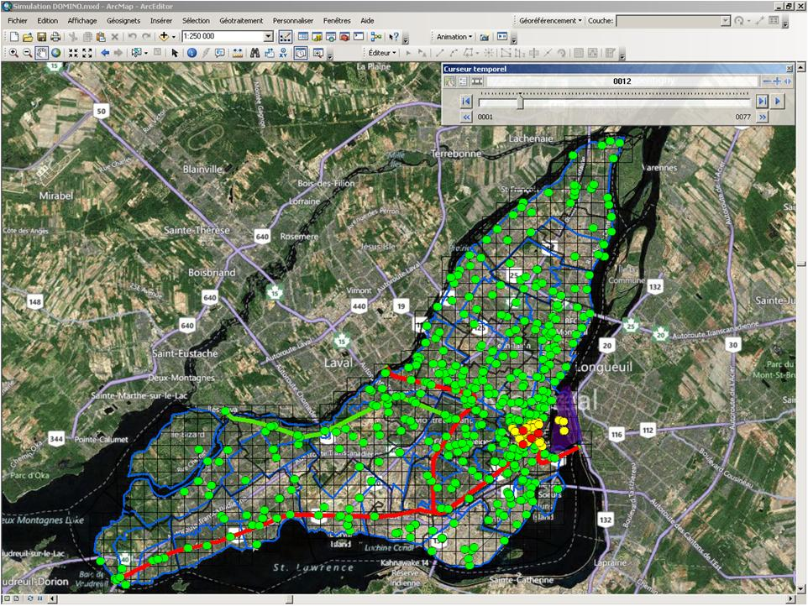
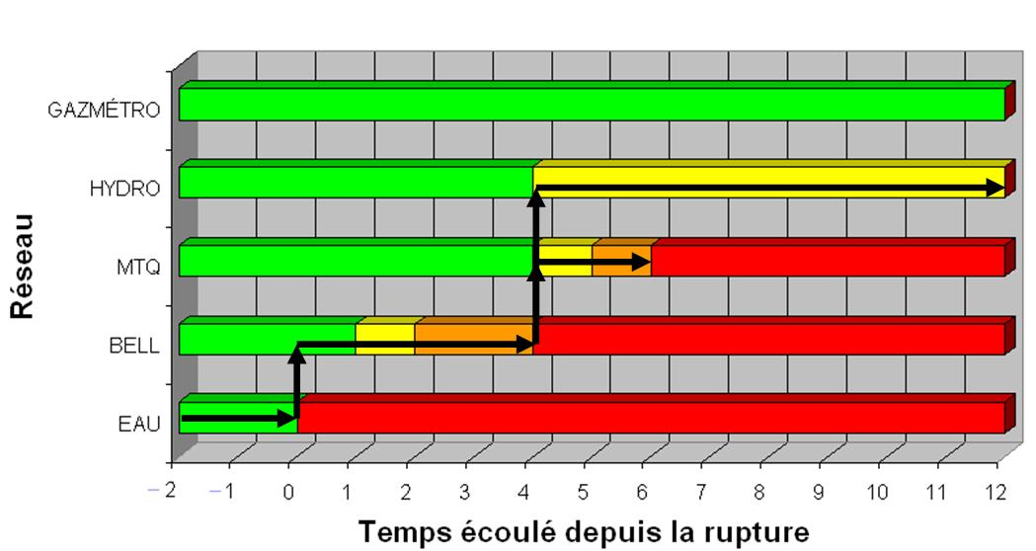
Accepter
Une certaine défaillance
Anticiper
Les défaillances potentielles
Les organisations ont-elles la capacité de répondre à cette situation ??
Fonctionnement Normal
Planifier
Mesures d’atténuation
Mesures de protection
Fonctionnement dégradé non-critique
Fonctionnement dégradé critique
Les mesures de protection sont-elles cohérentes entre toutes les organisations ??
Hors-service
Panne d’eau
Panne de télécoms
Panne d’électricité
Panne de gaz naturel

Slide 30
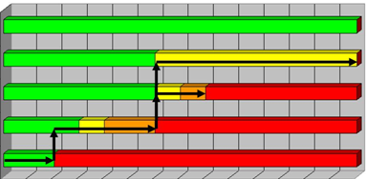
Accepter
Une certaine défaillance
Anticiper
Les défaillances potentielles
Fonctionnement Normal
Planifier
Mesures d’atténuation
Mesures de protection
Fonctionnement dégradé non-critique
Fonctionnement dégradé critique
Hors-service
RÉSILIENCE
Aptitude d’un système à maintenir ou
à rétablir un niveau de fonctionnement acceptable malgré des perturbations
Panne d’eau
Panne de télécoms
Panne d’électricité
Panne de gaz naturel

Slide 31
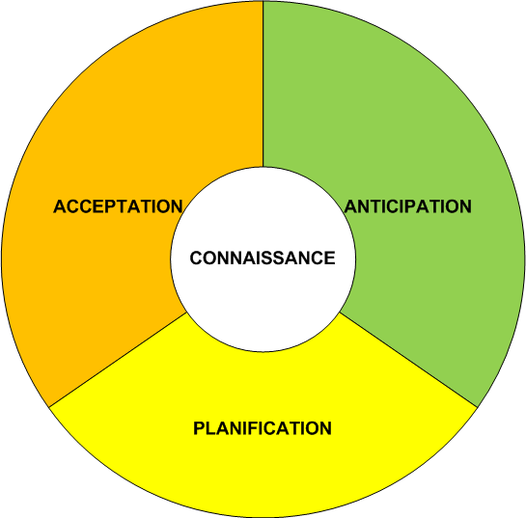
Résilience…
Systèmes Critiques Interdépendantes
Résilience…
Une approche
globale

Slide 32
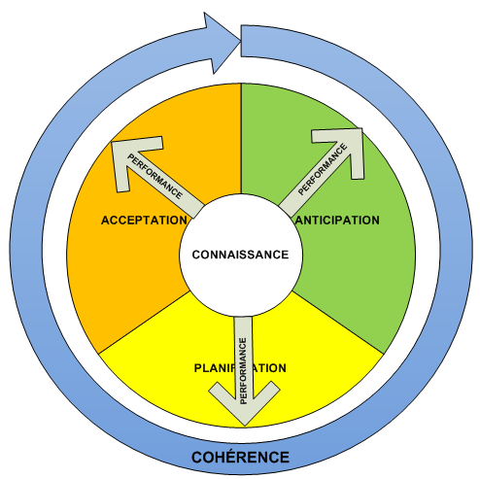
Résilience…
Notion de capacité d’une organisation à gérer ses mesures d’urgence
Notion de capacité d’une organisation à gérer l’imprévu !
Particulièrement important dans un contexte de multidisciplinarité
Aptitude d’un système à maintenir ou à rétablir un niveau de fonctionnement acceptable malgré des perturbations

Slide 33
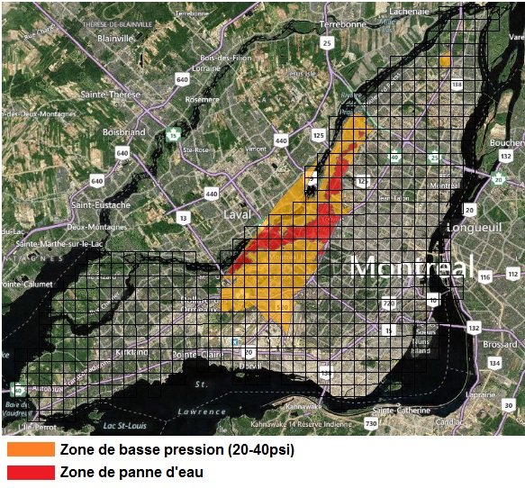
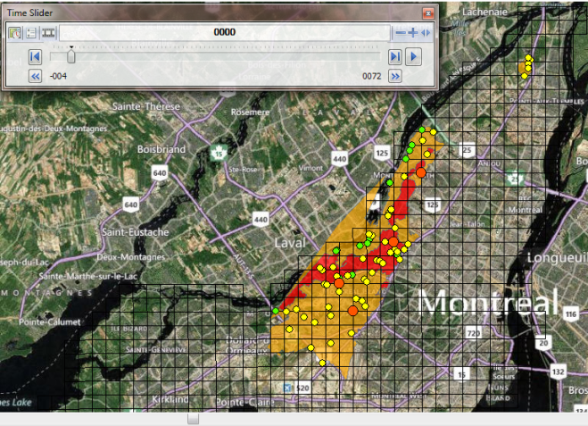
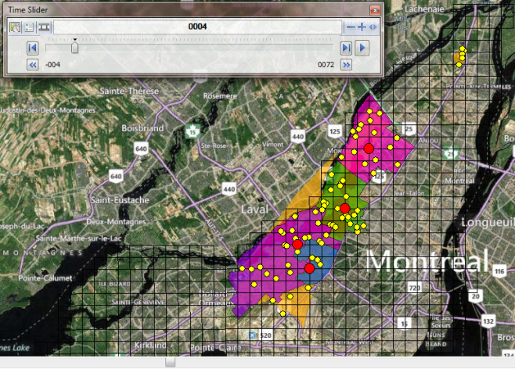

Une application concrète à
Montréal…
Simulation d’une pénurie d’eau
Juin 2012
Un exercice de table regroupant les différents partenaires de l’Organisation de la sécurité civile de l’agglomération de Montréal (OSCAM)
Analyses de cohérence effectuées à partir des résultats

Slide 34
Une application concrète à
Montréal…
Simulation d’une pénurie d’eau
Juin 2012
Un exercice de table regroupant les différents partenaires de l’Organisation de la sécurité civile de l’agglomération de Montréal (OSCAM)
Connaissance :
Disparité dans la compréhension des rôles et responsabilités de certaines organisations
Absence de certaines organisations
Planification : Disparité entre les multiples organisations potentiellement affectées ou impliquées :
Critères d’évaluation du niveau d’urgence
Processus d’harmonisation dans les ententes d’approvisionnement

Slide 35


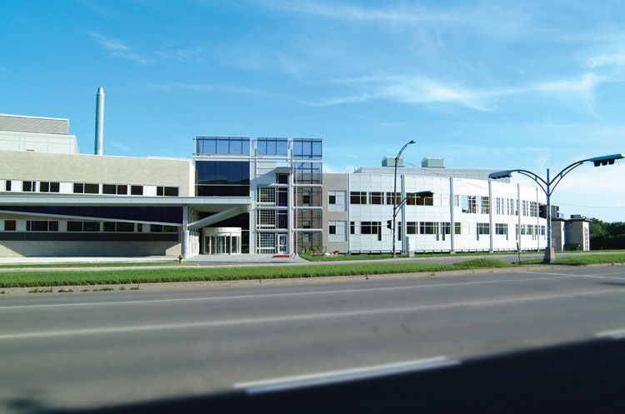
Application à un établissement de santé
Analyses de cohérence entre les départements ou services, incluant les interdépendances internes

Slide 36
Interdépendance des systèmes essentiels : comment en tenir compte pour améliorer la résilience des établissements ?
Les analyses de cohérence permettent :
d’améliorer la réponse des organisations dans des situations d’urgence;
d’augmenter l’aptitude des organisations à maintenir des services.
Elles ouvrent la voie vers une culture opérationnelle de la résilience…
…Mais les critères d’analyses devraient être prédéfinis et uniformes pour un système et aussi sur un territoire.

Slide 37
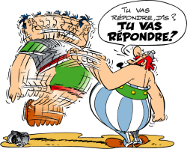
Interdépendance des systèmes essentiels : comment en tenir compte pour améliorer la résilience des établissements ?

